Slide 1
www.zeitfuerdeutsch.com

Slide 2
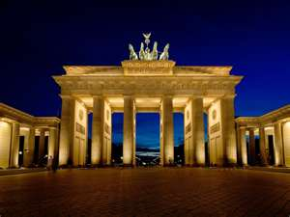
German Dictionary 2
LO: Use an English-German Dictionary
SC
I can name 5 things that a dictionary tells me
I can find adjectives
I can put adjectives into sentences
I can use a dictionary to help me use modal verbs

Slide 3
Das Kartenspiel
Yes, correct
No, incorrect
Good
Super
Excellent
Fantastic
Brilliant
Wonderful
Great
Tremendous/super/great
Beautiful/great
Ja, Richtig
Nein, Falsch
Gut
Super
Ausgezeichnet
Fantastisch
Brilliant
Wunderbar
Großartig
Prima
Schön

Slide 4
List 5 things your German-English Dictionary tells you

Slide 5
5 Adjective Challenge
Adjektive
The ……… is ………….
Die Maus ist winzig - The mouse is tiny
or
The ……… …………
Die winzige Maus - The tiny mouse

Slide 6
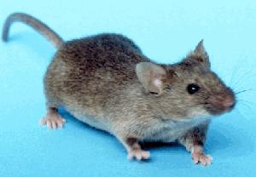
The mouse – die Maus

Slide 7
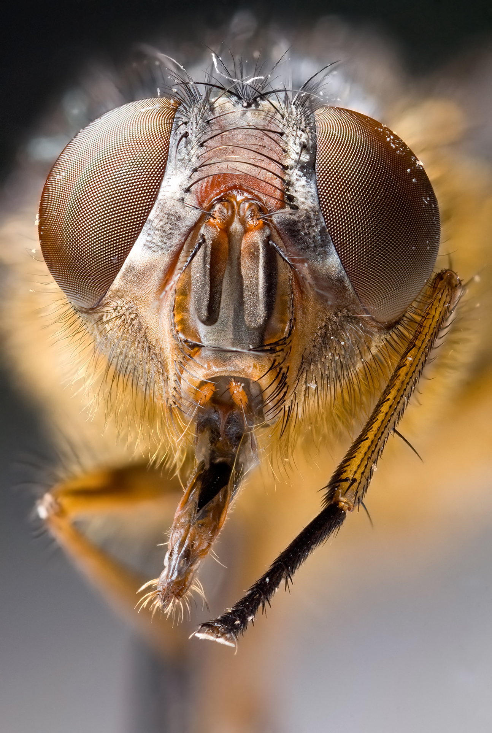
The insect – das Insekt

Slide 8
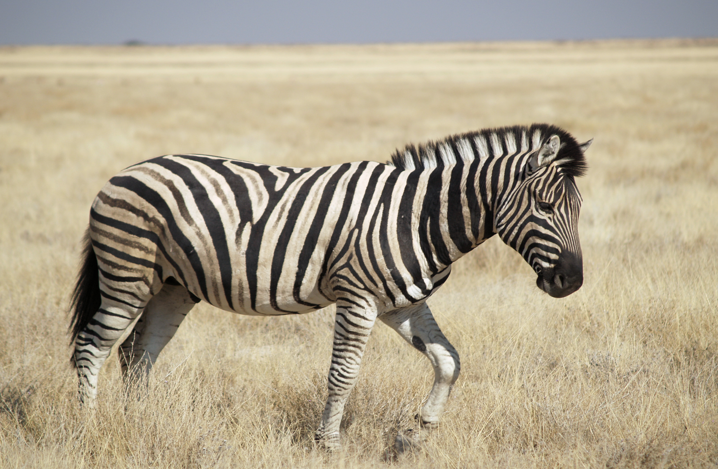
The zebra – das Zebra

Slide 9
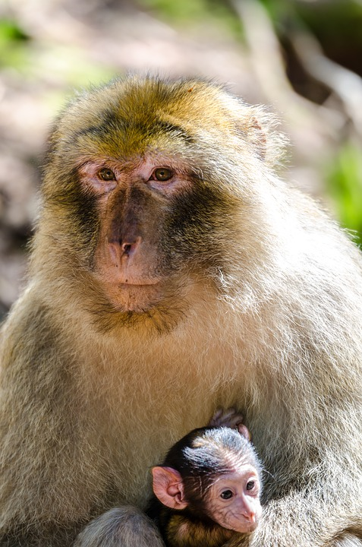
The monkey – der Affe

Slide 10
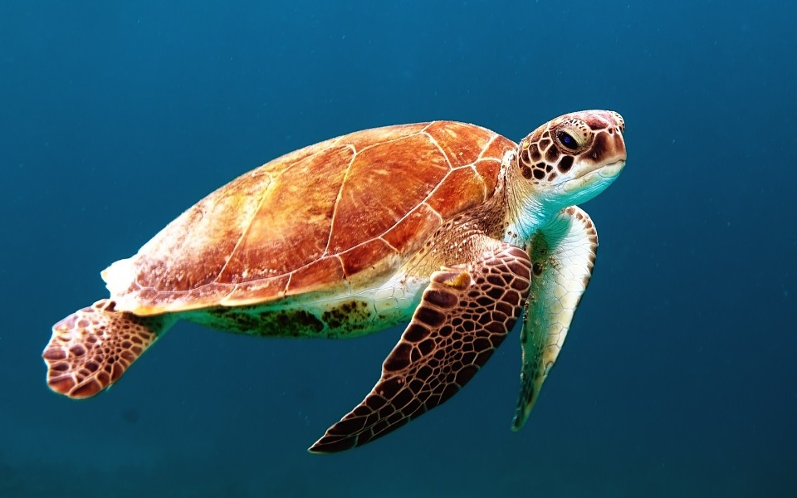
The turtle – die Schildkröte

Slide 11
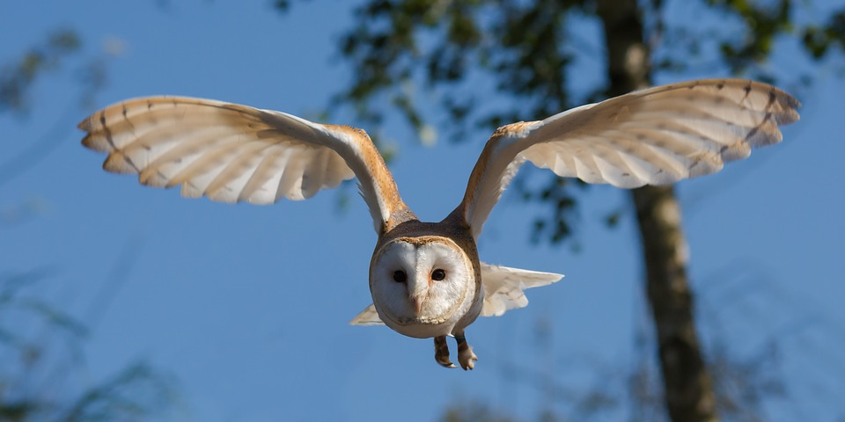
The owl – die Eule

Slide 12
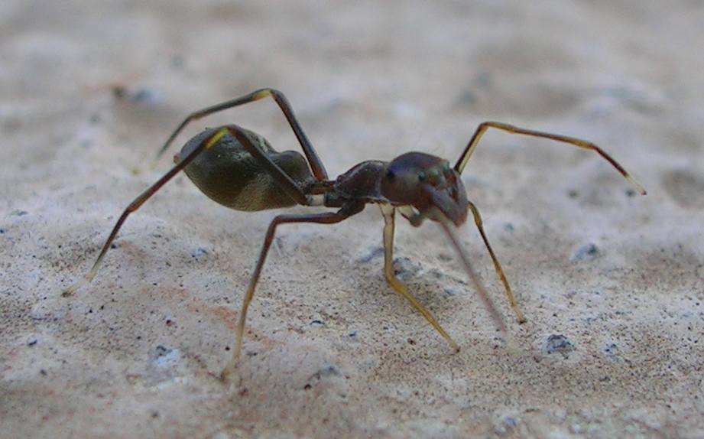
The spider – die Spinne

Slide 13
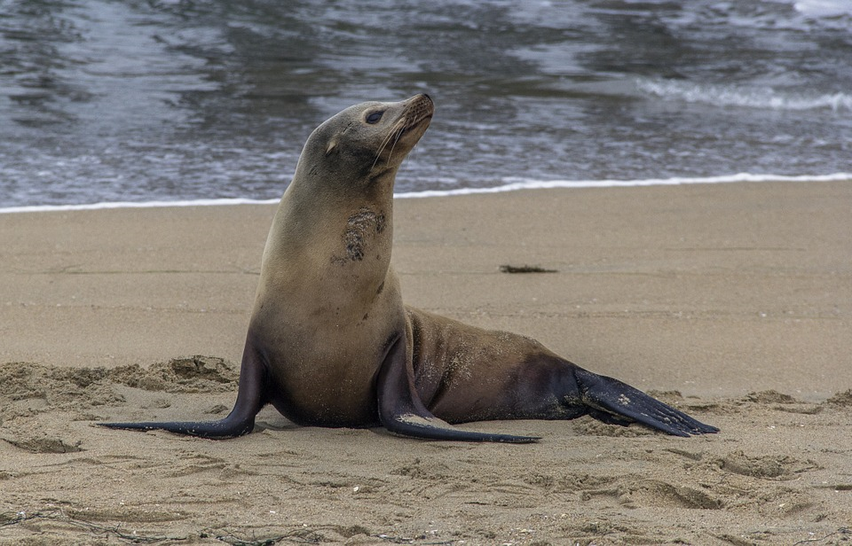
The seal – der Seehund

Slide 14
The human – der Mensch

Slide 15
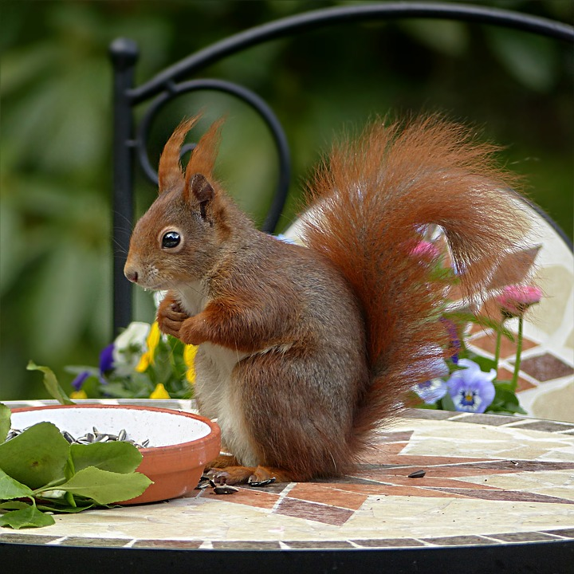
The squirrel – das Eichhörnchen

Slide 16
New Foods
The chicken
The ham
The grapes
The tomatoes
The potatoes
The carrots
The peas
The onions
The chips
The salad
The soup
The ice cream
das Hänchen
der Schinken
die Trauben
die Tomaten
die Kartoffeln
die Karotten
die Erbsen
die Zwiebeln
die Pommes Frites
der Salat
die Suppe
das Eis

Slide 17
5 Adjective Challenge
Adjektive
The ……… is ………….
Die Maus ist winzig - The mouse is tiny
or
The ……… …………
Die winzige Maus - The tiny mouse

Slide 18
Dictionary Verb Task
3 Modal Verbs
To be able to (can)
To have to (must)
To want
Können
Müssen
Wollen

Slide 19
To be able to - Können
I can
You can
He can
She can
It can
They can
We can
Ich kann
Du kannst
Er kann
Sie kann
Es kann
Sie können
Wir können

Slide 20
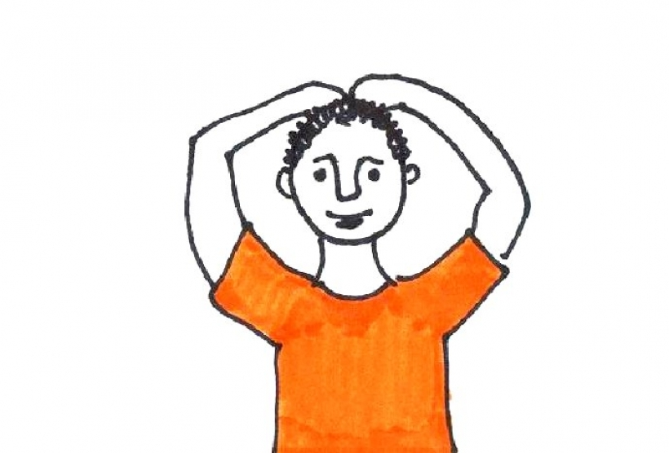
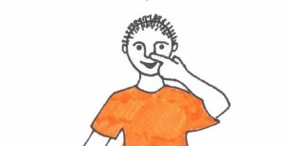
Secret Signal
Ich kann
Du kannst
Er kann
Sie kann
Es kann
Sie können
Wir können

Slide 21
To have to - Müssen
I have to (must)
You have to
He has to
She has to
It has to
They have to
We have to
Ich muss
Du musst
Er muss
Sie muss
Es muss
Sie müssen
Wir müssen

Slide 22
Secret Signal
Ich muss
Du musst
Er muss
Sie muss
Es muss
Sie müssen
Wir müssen

Slide 23
To want - Wollen
I want
You want
He wants
She wants
It wants
They want
We want
Ich will
Du willst
Er will
Sie will
Es will
Sie wollen
Wir wollen

Slide 24
Secret Signal
Ich will
Du willst
Er will
Sie will
Es will
Sie wollen
Wir wollen

Slide 25
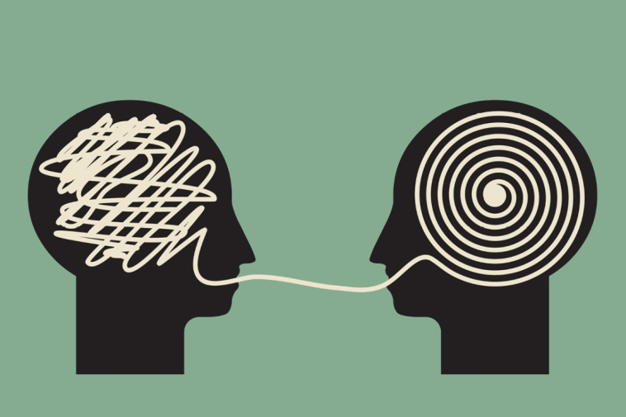
Translation Challenge
To do/to make – machen, so:
I want to do it – ich will es machen
I can do it – ich kann es machen
I have to make it – ich muss es machen
Put machen at the end of the sentence

Slide 26
German Dictionary 2
LO: Use an English-German Dictionary
SC
I can name 5 things that a dictionary tells me
I can find adjectives
I can put adjectives into sentences
I can use a dictionary to help me use modal verbs

